Slide 1


Министерство образования и науки Российской Федерации Федеральное государственное бюджетное образовательное учреждение высшего образования "Владимирский государственный университет имени Александра Григорьевича и Николая Григорьевича Столетовых" (ВлГУ)
ПРЕЗЕНТАЦИЯ ПО ДИПЛОМНОЙ РАБОТЕ
ПО ТЕМЕ: «Программные средства для моделирования структурной устойчивости топологии телекоммуникационных сетей»
ВЫПОЛНИЛ:
СТ. ГР. ИБ-116
Куликов И.М.
ВЛАДИМИР 2020

Slide 2
Тема исследования
Объектом исследования является робастность сети. Предмет исследования – случайные графы и виды атак на них.
Цель исследования – анализ устойчивости графа к изменению его структуры.

Slide 3
Краткие сведения
Граф — это совокупность непустого множества вершин и множества пар вершин (связей между вершинами).
Робастность – устойчивость системы к атакам и случайным отказам. Робастная сеть (граф) может выдерживать потерю части компонентов и поддерживать связность при отказе узлов.
Чем больше узлов мы выведем из строя, тем более высока вероятность навредить сети. Оценка надежности - сколько узлов должны отказать, чтобы сеть распалась на изолированные компоненты.

Slide 4
Модели используемых графов
Случайный граф - пусть дано множество V_n={1,…,n}, элементы которого назовем вершинами. На этом множестве будем строить случайный граф. Множество ребер графа будет случайным.
Безмасштабная сеть – строится с начальной сетки с m0,m0≥2, при этом степень каждого узла в начальной сети должна быть не меньше единицы, иначе она всегда будет отделена от остальной части сети. В каждый момент времени в граф добавляется новый узел. Каждый новый узел соединяется с существующими узлами с вероятностью, пропорционально числу связей этих узлов.
Граф «Мир тесен» - если взять две произвольные вершины a и b, то они с большой вероятностью не являются смежными, однако одна достижима из другой посредством небольшого количества переходов через другие вершины.
Графы с кратными ребрами (мультиграфы), графы с петлями (псевдографы) и ориентированные графы в исследовании рассмотрены не будут.

Slide 5
Алгоритмы атак
Случайная атака – выбирается случайная вершина и удаляется.
Целенаправленная атака на вершины графа с наибольшей степенью связности.
Целенаправленная атака на вершину графа, которая имеет наименьшую степенью связности (удаляются все связные с этой вершиной вершины).
Удаление вершин происходит до тех пор, пока граф перестанет быть односвязным.

Slide 6
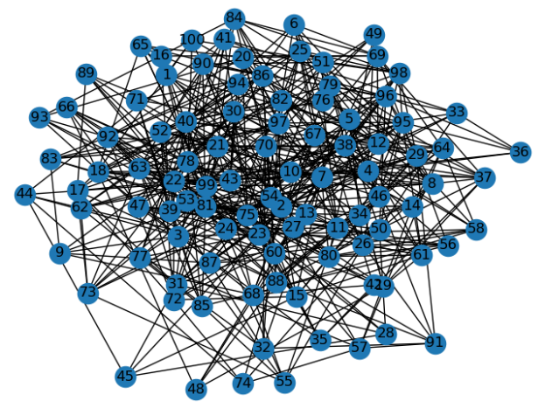
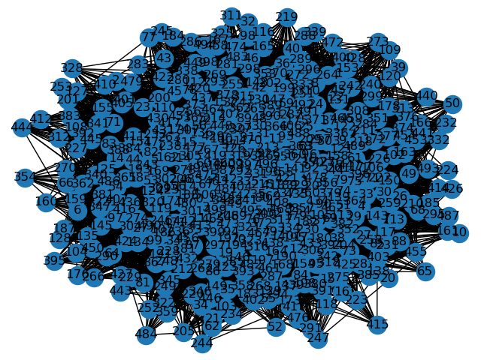
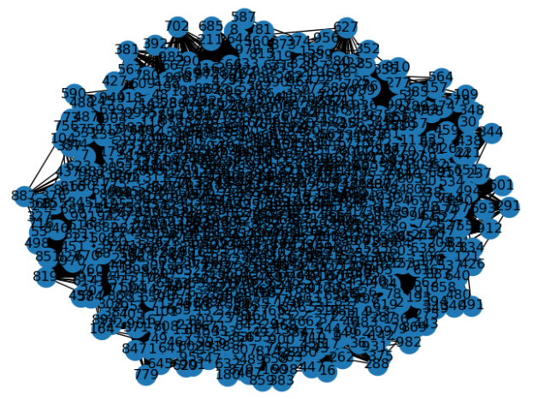
Тестирование 1. Случайная генерация
100 вершин, 10% связности
500 вершин, 10% связности
1000 вершин, 10% связности
Случайная атака – ~56/100
С наибольшей степенью связности – 19/100
С наименьшей степенью связности – 3/100
Случайная атака – ~ 454/500
С наибольшей степенью связности – 340/500
С наименьшей степенью связности – 17/500
Случайная атака – ~ 960/1000
С наибольшей степенью связности – 671/1000
С наименьшей степенью связности – 41/1000

Slide 7
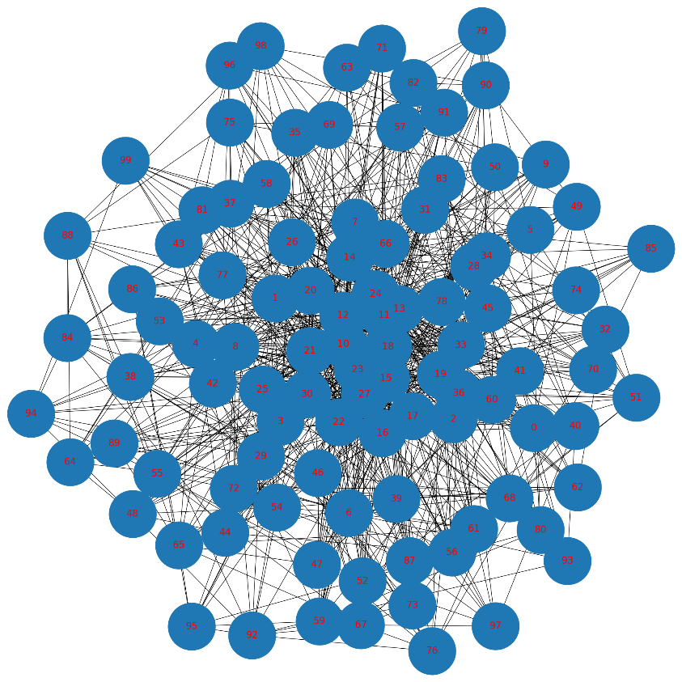
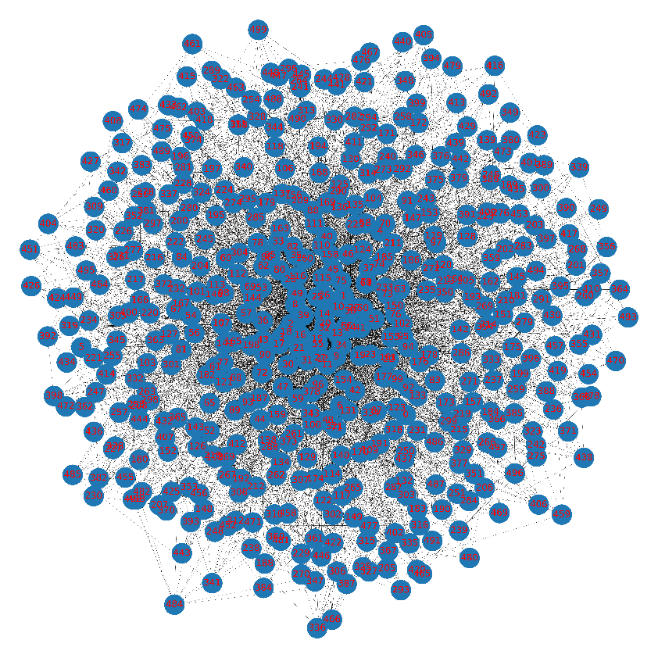
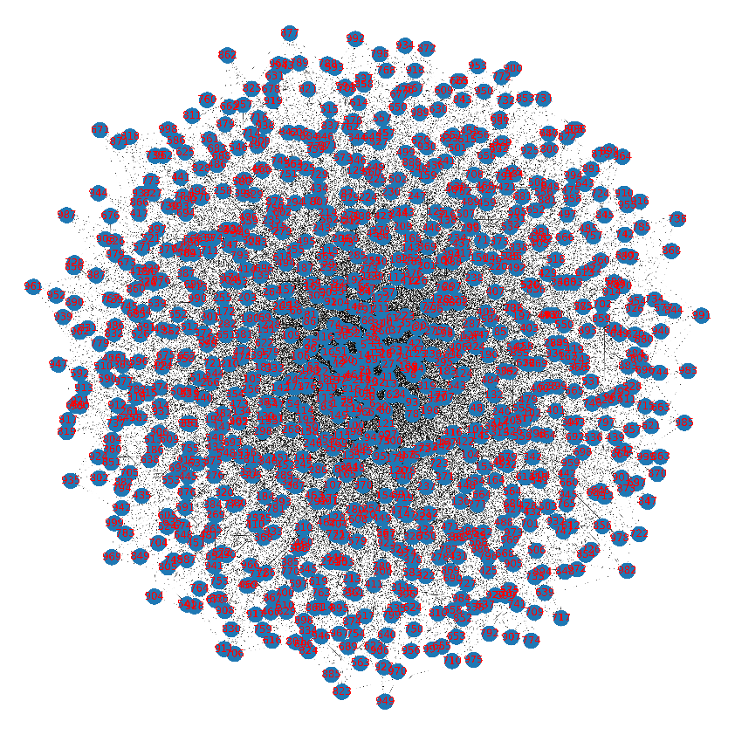
Тестирование 2. Безмасштабная сеть Барабаши — Альберта
*количество ребер для присоединения от нового узла к существующим узлам
100 вершин, m* = 10
500 вершин, m = 10
1000 вершин, m = 10
Случайная атака – ~75/100
С наибольшей степенью связности – 50/100
С наименьшей степенью связности – 10/100
Случайная атака – ~243/500
С наибольшей степенью связности – 122/500
С наименьшей степенью связности – 10/500
Случайная атака – ~691/1000
С наибольшей степенью связности – 177/1000
С наименьшей степенью связности – 10/1000

Slide 8
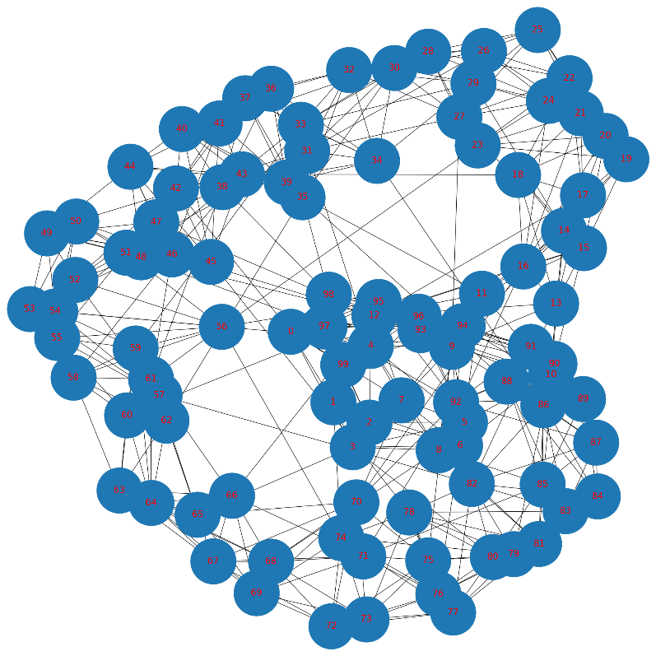
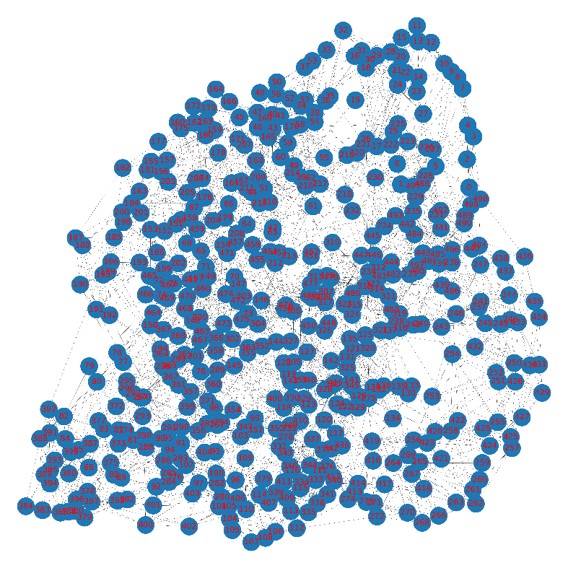
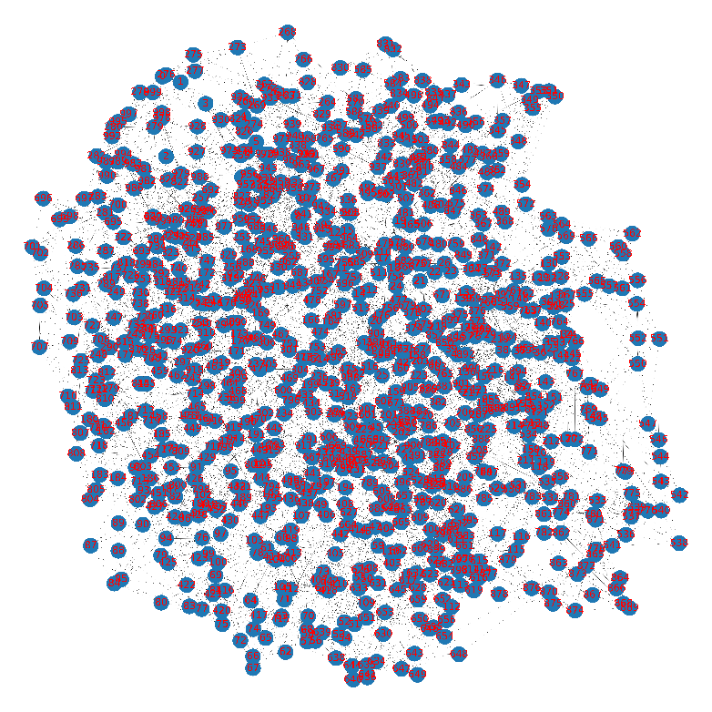
Тестирование 3. Граф «Мир тесен»
**вероятность перемонтирования каждого ребра
100 вершин, m* = 10, p** = 0,1
500 вершин, m = 10, p = 0,1
1000 вершин, m = 10, p = 0,1
Случайная атака – ~59/100
С наибольшей степенью связности – 45/100
С наименьшей степенью связности – 8/100
Случайная атака – ~233/500
С наибольшей степенью связности – 144/500
С наименьшей степенью связности – 6/500
Случайная атака – ~470/1000
С наибольшей степенью связности – 299/1000
С наименьшей степенью связности – 6/1000

Slide 9
Полученные данные, итоги
По полученным данным становится понятно, что:
Атака на наименьшую связность является самой быстрой, однако и самой бесполезной в виду того, что граф делится на два подграфа – один большой и другой, состоящий из 1 вершины.
Случайная атака самая медленная и не самая эффективная, в виду того, что количество удаленных вершин всегда случайно.
Атака на наибольшую связность показала средние результаты, которые находятся между двумя другими атаками.

Slide 10
Дальнейшие действия
Необходимо создать ещё больше вариантов генерации графов, а так же атак на них
С ростом количества вершин и ребер отрисовывать граф становится всё сложнее, нужно найти решение
Реализовать подсчёт интактности - сколько путей между вершинами сохранятся после распада графа (для этого нужны более “реалистичные” графы)
Реализация графа с весами, который будет самовосстанавливаться после атаки (подобие сенсорной сети)

Slide 11
На этом всё!
Спасибо за внимание!

